Slide 1
Проект PyQT: “Мультикалькулятор”
Подготовил:
Абдуллин Данияр

Slide 2
Тема проекта: мультикалькулятор
Цель проекта: создать мультикалькулятор, укрепить и применить на практике усвоенные в ходе уроков знания.
Задачи проекта: создать мультикалькулятор, суметь применить на практике знание по библиотеке PyQT5 и использовать QtDesigner
Программа создана для математических вычислений, для конвертации валют, расстояний и масс.

Slide 3
Описание реализации
Приложение состоит из четырёх классов, реализующих: калькулятор, конвертер валют, расстояний и масс.
Особенностью приложения является использование множеств функций с помощью одного приложения.
В ходе работы использовались: язык программирования Python, среда разработки Wing, встроенные библиотеки(sys, math), импортированная библиотека(PyQT5)

Slide 4
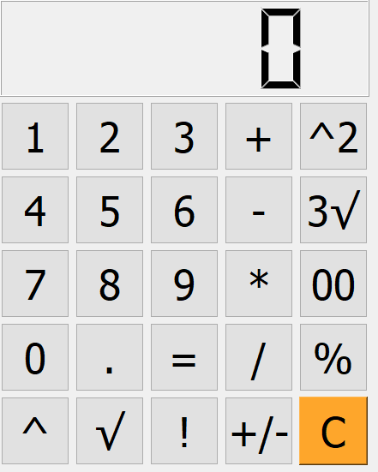
Ход проекта
Сначала реализуем класс калькулятора с графическим интерфейсом.

Slide 5
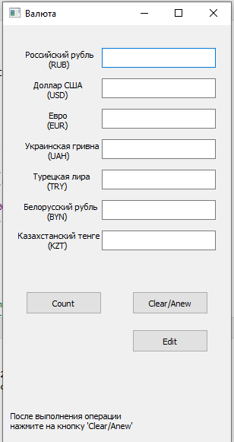
Затем реализуем класс для конвертации валют. И на его подобии создадим классы для конвертации расстояния и массы.
У конвертера валюты есть функция изменения курса относительно рубля. А у конвертеров расстояния и массы это отсутствует потому, что они не изменяются.

Slide 6
Заключение
Я создал мультикалькулятор, укрепил и применил на практике усвоенные в ходе уроков знания.
Можно добавить в программу такие функции как: вычисления уравнений, конверторы площади, объёма, температуры, угол, скорости и т.д. Т

